Slide 1

Онлайн

Slide 2






РБК
Наша аудитория в цифрах
50 %
49/51 %
38 %
возраст 25–55
мужчины/женщины
руководители и специалисты
85 %
48 %
высокий и средний доход
высшее образование
Данные Mediascope: Cross Web, TV Index Plus - дек.25, NRS - май-окт.25, Россия 0+

Slide 3
Данные Telegram и MAX на 31 марта 2026
онлайн
Высокие охваты диджитала
190,7 млн
41,6 млн
просмотров в месяц
посетителей в месяц
Данные Яндекс Метрики, декабрь 2025

Slide 4

Онлайн
Тематические площадки

Slide 5



онлайн
тематические площадки
РБК Тренды
Постоянный редакционный проект о науке, технологиях и будущем. «РБК Тренды» объясняют мир и происходящие в нем события с научной и технологической точек зрения. За любым сервисом и предметом стоят исследования и тысячи часов работы умных людей — об этом мы рассказываем максимально просто, делая мир в целом понятнее, а компании — ближе к читателю.
медиакит
на сайт
2,3 млн
1,6 млн
просмотров в месяц
пользователей в месяц
Данные Яндекс Метрики, декабрь 2025

Slide 6




РБК
Аудитория «РБК Трендов»
40 %
55 %
49/51 %
руководители и специалисты
возраст 25-54
мужчины/женщины
44 %
77 %
Высшее
образование
Высокий и средний доход
Данные Mediascope Cross Web (Россия 0+, население 12+ лет), декабрь 2025

Slide 7

онлайн
тематические площадки
РБК Отрасли
В фокусе проекта — все, что происходит в экономике и разных отраслях российского бизнеса. Площадка рассказывает об отдельных компаниях и региональных проектах. Главное условие — актуальность инфоповодов.
медиакит
на сайт
1,9 млн
1 млн
просмотров в месяц
пользователей в месяц
Данные Яндекс Метрики, декабрь 2025

Slide 8
РБК
Аудитория «РБК Отраслей»
42 %
64 %
59/41 %
руководители и специалисты
возраст 45+
мужчины/женщины
54 %
88 %
Высшее
образование
Высокий и средний доход
Данные Telegram, ВКонтакте, Одноклассники, MAX на 31 марта 2026

Slide 9

онлайн
тематические площадки
РБК Инвестиции
Проект для тех, кто заботится о своих деньгах. Контент площадки — это анализ рынка и компаний, за которыми стоит следить, советы профессионалов и личный опыт частных инвесторов. Новости, котировки, эксплейнеры, инструкции, интервью и курсы валют — все для управления финансами.
медиакит
на сайт
5,9 млн
2,7 млн
просмотров в месяц
пользователей в месяц
Данные Яндекс Метрики, декабрь 2025

Slide 10
РБК
Аудитория «РБК Инвестиций»
47 %
59 %
64/36 %
руководители и специалисты
возраст 35-64
мужчины/женщины
55 %
78 %
Высшее
образование
Высокий и средний доход
Данные Mediascope Cross Web (Россия 0+, население 12+ лет), декабрь 2025

Slide 11
онлайн
тематические площадки
РБК Крипто
Медиа о криптовалютах и блокчейне с эксклюзивными новостями, глубокой аналитикой, мнениями ведущих экспертов, подкастами и видео. Основное внимание уделяется цифровым валютам, блокчейну и финтеху с акцентом на тренды и ключевые процессы.
медиакит
на сайт
1,1 млн
0,4 млн
просмотров в месяц
пользователей в месяц
Данные Яндекс Метрики, декабрь 2025

Slide 12


РБК
Аудитория «РБК Крипто»
76 %
76/24 %
возраст 25–54
мужчины/женщины
Данные Яндекс Метрики, декабрь 2025

Slide 13
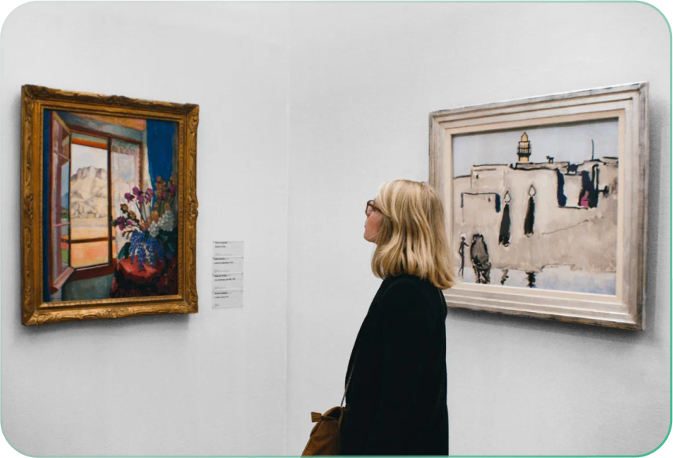


онлайн
тематические площадки
РБК Life
Гид по досугу и развлечениям, который помогает отвлечься от негативных новостей и эффективно планировать свободное время. Проект о том, как поиграть, поесть, потратить, погулять, почитать, посмотреть, полистать, заняться собой и разобраться.
медиакит
на сайт
медиакит
13,7млн
8,6 млн
просмотров в месяц
пользователей в месяц
Данные Яндекс Метрики, декабрь 2025

Slide 14
РБК
Аудитория «РБК Life»
37 %
54 %
45/55 %
руководители и специалисты
возраст 25-54
мужчины/женщины
43 %
77 %
Высшее
образование
Высокий и средний доход
Данные Mediascope Cross Web (Россия 0+, население 12+ лет), декабрь 2025

Slide 15

онлайн
тематические площадки
РБК Стиль
Персональный куратор в мире вещей и впечатлений. Помогает читателям формировать собственный стиль жизни и быть в курсе самых важных лайфстайл-трендов. Живет за пределами геополитической повестки. Обеспечивает 100% brand safety нашим партнерам. РБК Стиль стратегически курирует лайфстайл-направление РБК.
медиакит
на сайт
2,5 млн
1,8 млн
просмотров в месяц
пользователей в месяц
Данные Яндекс Метрики, декабрь 2025

Slide 16
РБК
Аудитория «РБК Стиля»
38 %
40 %
руководители и специалисты
возраст 25-54
34/66 %
74 %
мужчины/женщины
Высокий и средний доход
Данные Mediascope Cross Web (Россия 0+, население 12+ лет), декабрь 2025

Slide 17

онлайн
тематические площадки
РБК Autonews
Самое цитируемое СМИ в автомобильной отрасли. Проект с актуальными новостями на автомобильном рынке. Ориентирован на профессионалов и любителей, интересующихся новостями отрасли. Контент площадки — обзор новых моделей, обсуждение тенденций рынка, рекомендации по выбору и уходу за авто, тест-драйвы, статьи об изменениях в законодательстве.
медиакит
на сайт
4,4 млн
2,2 млн
просмотров в месяц
пользователей в месяц
Данные Яндекс Метрики, декабрь 2025

Slide 18
РБК
Аудитория РБК Autonews
48 %
67 %
74/26 %
руководители и специалисты
возраст 35-64
мужчины/женщины
46 %
82 %
Высшее
образование
Высокий и средний доход
Данные Mediascope Cross Web (Россия 0+, население 12+ лет), декабрь 2025

Slide 19

онлайн
тематические площадки
РБК Вино
Тематический проект о российской винодельческой культуре, вине и других спиртных напитках. Платформа для тех, кто хочет глубже разобраться в теме российского виноделия, и тех, кто ищет возможности заработать на растущем интересе к отечественным винам.
медиакит
на сайт
0,9 млн
0,6 млн
просмотров в месяц
пользователей в месяц
Данные Яндекс Метрики, декабрь 2025

Slide 20



РБК
Аудитория «РБК Вино»
19 %
69 %
67/33 %
руководители
возраст 35–64
мужчины/женщины
36 %
40 %
48 %
специалисты
высокий доход
средний доход
Данные Telegram, ВКонтакте, Одноклассники, MAX на 31 марта 2026

Slide 21





онлайн
тематические площадки
РБК Недвижимость
Самое цитируемое СМИ отрасли недвижимости и строительства. Площадка для основных участников рынка: покупателей, застройщиков, консультантов. Контент от экспертов отрасли: рассказываем, что выбрать, где купить и как сэкономить.
на сайт
6,6 млн
3,5 млн
просмотров в месяц
пользователей в месяц
Данные Яндекс Метрики, декабрь 2025

Slide 22



РБК
Аудитория «РБК Недвижимость»
16 %
65 %
68/32 %
руководители
возраст 35–64
мужчины/женщины
28 %
34 %
48 %
специалисты
высокий доход
средний доход
Данные Mediascope Cross Web (Россия 0+, население 12+ лет), авг.25

Slide 23





онлайн
тематические площадки
«РБК Спорт»
«РБК Спорт» — ведущее спортивное издание для деловой аудитории. Самые свежие новости российского и мирового спорта, фоторепортажи и онлайн-трансляции событий.
на сайт
3,6 млн
1,5 млн
просмотров в месяц
пользователей в месяц
Данные Яндекс Метрики, декабрь 2025

Slide 24



РБК
Аудитория «РБК Спорта»
41 %
46 %
57/43 %
руководители и специалисты
возраст 35–64
мужчины/женщины
7 %
47 %
40 %
служащие
высокий доход
средний доход
Данные Mediascope Cross Web (Россия 0+, население 12+ лет), авг.25

Slide 25

Онлайн
Социальные сети

Slide 26


онлайн
социальные сети
Основной TG-канал РБК
907 тыс.
~115 000
подписчиков РБК. Новости. Главное
просмотров прогноз по охвату рекламного поста
Данные Telegram, ВКонтакте, Одноклассники, MAX на 31 марта 2026

Slide 27







онлайн
социальные сети
Тематические разделы в TG
129,2 тыс.
31,8 тыс.
22,3 тыс.
36,8 тыс.
подписчиков
подписчиков
подписчиков
подписчиков
РБК Тренды @rbc_trends
РБК Life @rbc_life
Autonews @anrbc
15,9 тыс.
45,7 тыс.
31 тыс.
подписчика
подписчиков
подписчиков
«Сам себе инвестор» РБК Инвестиции @selfinvesto
РБК Стиль @rbcstyle
РБК Недвижимость @realty_rbc
РБК Вино @rbc_wine
Данные Telegram, ВКонтакте, Одноклассники, MAX на 31 марта 2026

Slide 28



онлайн
социальные сети
Социальные сети РБК
1,040 тыс.
518,5 тыс.
202,5 тыс.
подписчиков
подписчиков
подписчиков
Вконтакте
Одноклассники
Канал в МАКС
Данные Telegram, ВКонтакте, Одноклассники, MAX на 31 марта 2026

Slide 29


Онлайн
Лайфстайл-проект 360

Slide 30


супербоулы
Супербоулы
Раз в год на протяжении месяца одна из ключевых тем становится магистральной для всего РБК, получает максимальное освещение на всех площадках и сопровождается громким событием в офлайне. В это время мы изучаем тему под разными углами, через призму бизнеса, стиля, трендов. В супербоуле задействованы все тематические площадки РБК (Инвестиции, Стиль, Лайф, Тренды, Недвижимость, Pro и т.д.) и все медиа РБК (телеканал, диджитал, газета, журнал, соцсети). Контент упаковывается в максимально разные форматы: статьи, программы на телеканале, рейтинги и исследования, фото- и видеосъемки.
подробнее о супербоулах

Slide 31



супербоулы
Расписание супербоулов
На протяжении месяца РБК исследует тему комплексного благополучия и стратегии улучшения качества жизни на всех площадках, каждая из них раскрывает ее через собственную экспертизу. Кульминация — масштабное мероприятие, посвященное wellbeing-индустрии и ее участникам.
На протяжении месяца РБК исследует тему российского виноделия и винной культуры на всех своих площадках, каждая из них раскрывает ее через собственную экспертизу. Кульминация — офлайн-мероприятия, в том числе масштабный винный салон, где более 100 виноделов представят 1000 вин, которые вошли в первый совместный «Гид по российским винам» Артура Саркисяна и РБК.
Библиотека людей и идей, которые меняют мир и делают его лучше. Проект включает в себя кейсы визионеров, статьи на тему визионерства, эфиры на телеканале и большое ежегодное событие, где мы собираем светский A-list и вместе с гостями чествуем визионеров.
Апрель 2025
Февраль 2026
Май 2026

Slide 32

Онлайн
Медийная реклама и имиджевые форматы

Slide 33
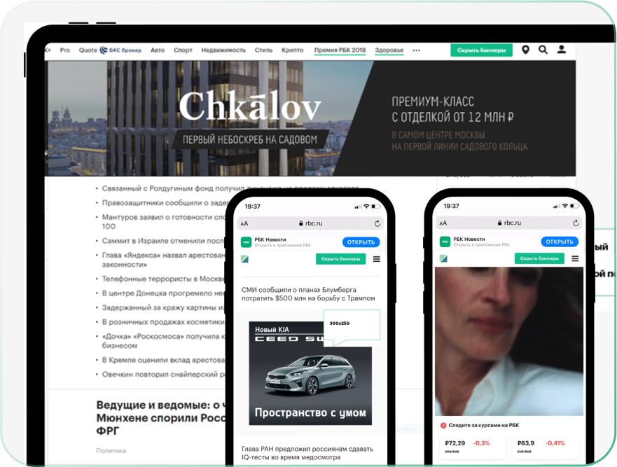


главная РБК
Баннеры
Простой и эффективный способ привлечь внимание к бренду.
Десктоп-форматы:
Billboard 100%х500 Billboard 100%х250 300х600
240х400 Баннер Skyscraper
Мобайл-форматы:
Billboard 100%х400 300х250 Информер

Slide 34
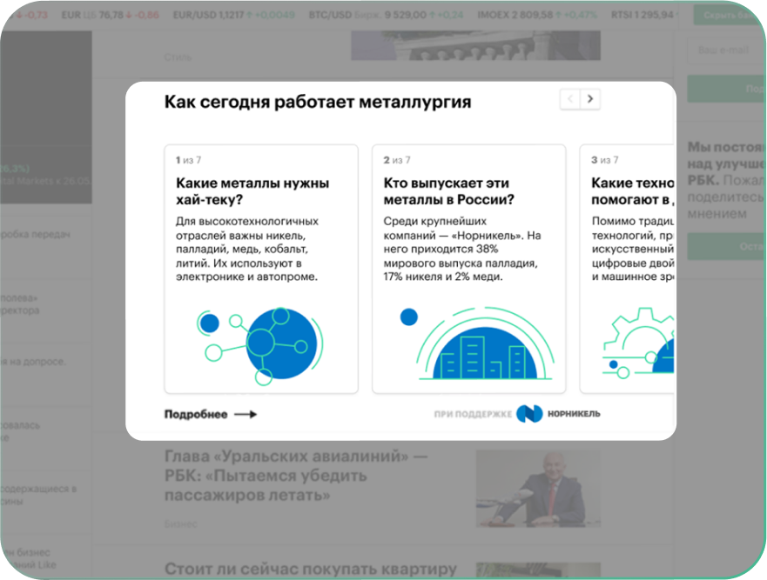

главная РБК
Контентная витрина
Охватный имиджевый формат коротких вопросов и ответов. В карточках раскрываем темы, близкие бренду, и подчеркиваем его особенности.
Варианты размещения:
Размещается на главной странице РБК в центральной колонке (desktop + mobile).
Статика, 100% SOV. С каждой карточки — переход на сайт клиента, спецпроект или внутренние материалы РБК. Максимальное количество карточек в витрине — 10. Возможно наличие гиперссылок в текстах карточек. Витрина брендируется логотипом бренда*. Срок размещения: 1 сутки и более / 1 неделя и более
* Необходима пометка о рекламе.

Slide 35
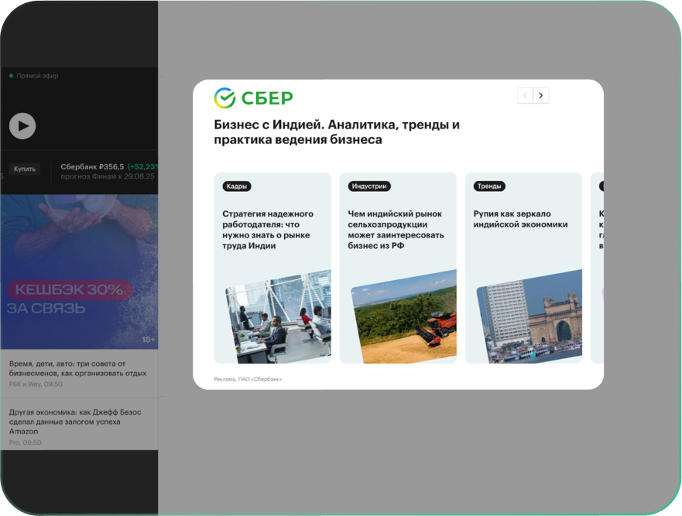

главная РБК
Витрина с подборками материалов
Удобная точка входа: один виджет — все важные тексты клиента или проекта. Карточки ведут на сайт бренда или к его партнерским публикациям на РБК.
Варианты размещения:
главная РБК в центральной колонке (desktop + mobile); вторые страницы РБК под статьями (desktop + mobile); сквозное (главная + вторые, desktop + mobile).
Статика, 100% SOV. Максимальное количество карточек в витрине — 10. Витрина брендируется логотипом бренда*. Срок размещения: 1 сутки и более / 1 неделя и более.
* Необходима пометка о рекламе.

Slide 36
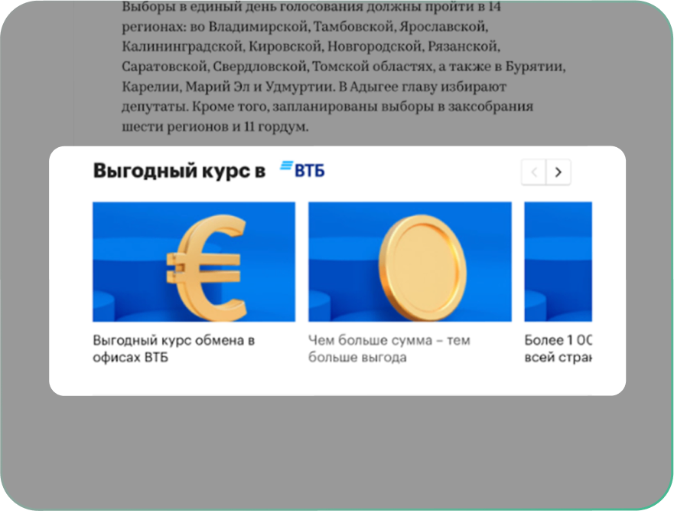

главная РБК
Текстово-графическая витрина
УТП бренда представлены в специально выделенных и заметных блоках. С каждой карточки — переход на сайт клиента, спецпроект или партнерские материалы РБК.
Варианты размещения:
главная РБК в центральной колонке (desktop + mobile); вторые страницы РБК под статьями (desktop + mobile); сквозное (главная + вторые, desktop + mobile).
Статика, 100% SOV. Максимальное количество карточек в витрине — 10. Витрина брендируется логотипом бренда*. Срок размещения: 1 сутки и более / 1 неделя и более.
* Необходима пометка о рекламе.

Slide 37
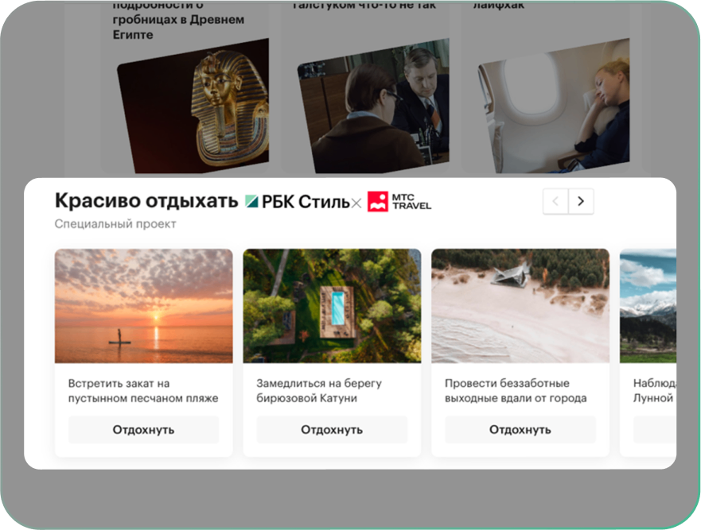

главная РБК
Продуктовая витрина
Виджет показывает ассортимент клиента: ключевые продукты, новые проекты, актуальные разработки. С каждой карточки — переход на сайт клиента, спецпроект или партнерские материалы РБК. На кнопках могут быть разные CTA.
Варианты размещения:
главная РБК в центральной колонке (desktop + mobile); вторые страницы РБК под статьями (desktop + mobile); сквозное (главная + вторые, desktop + mobile).
Статика, 100% SOV. Максимальное количество карточек в витрине — 10. Витрина брендируется логотипом бренда*. Срок размещения: 1 сутки и более / 1 неделя и более.
* Необходима пометка о рекламе.

Slide 38
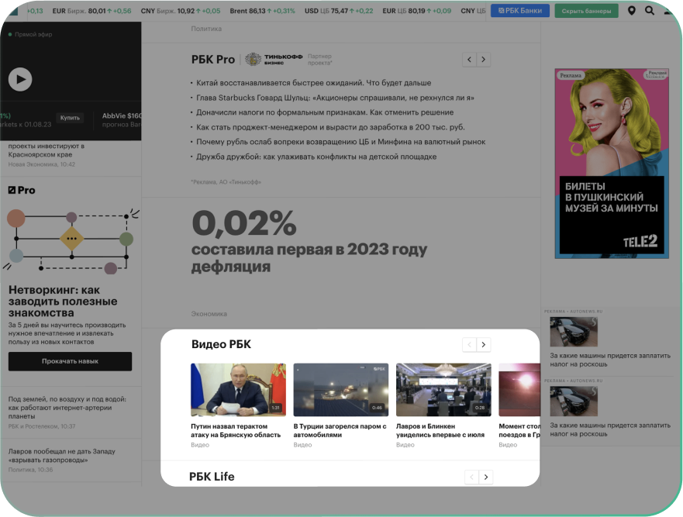

главная РБК
Видеовитрина
Рассказываем о бренде с акцентом на визуал. В карточках витрины — сокращенные версии видеороликов, созданных специально для клиента. С каждой карточки переход на оригинал видеоролика на видеоплощадке или на материал с ним.
Варианты размещения:
главная РБК в центральной колонке (desktop + mobile); вторые страницы РБК под статьями (desktop + mobile); сквозное (главная + вторые, desktop + mobile).
Статика, 100% SOV. Максимальное количество карточек в витрине — 10. Витрина брендируется логотипом бренда*. Срок размещения: 1 сутки и более / 1 неделя и более.
* Необходима пометка о рекламе.

Slide 39
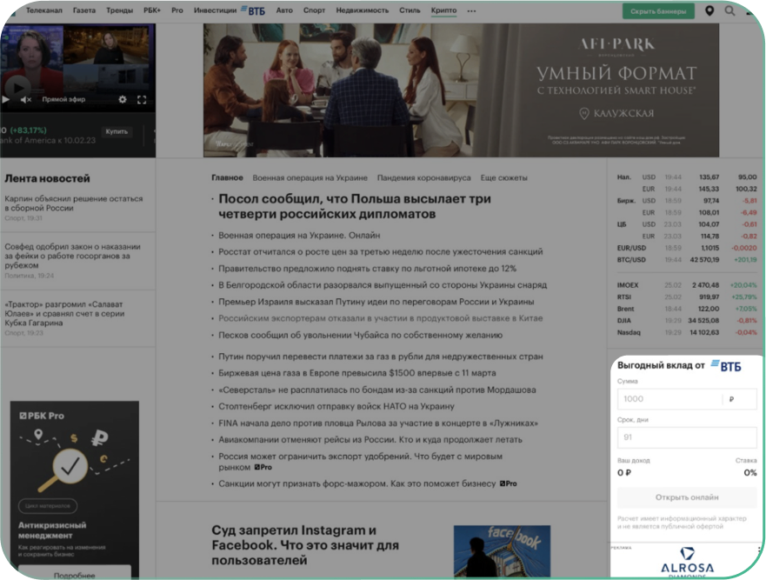

главная РБК
Калькулятор ипотеки и вклада
Интерактивный виджет для банков, помогает быстро рассчитать доход по вкладу или ежемесячный платеж. С виджета можно перейти как на сайт клиента, так и на партнерские материалы или спецпроект на РБК.
Варианты размещения:
desktop — все страницы РБК справа под курсами валют; mobile — главная страница в центральной колонке, вторые страницы над статьей; desktop + mobile.
Статика, 100% SOV. Витрина брендируется логотипом бренда*. Срок размещения: 1 сутки и более / 1 неделя и более.
* Необходима пометка о рекламе.

Slide 40

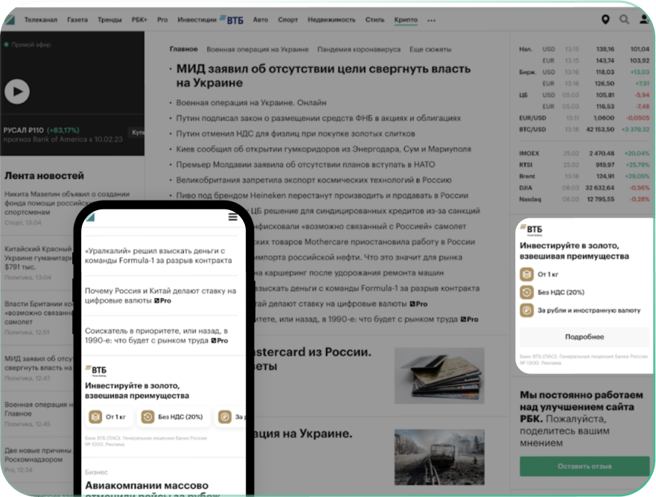
главная РБК
Промоблок
Брендированный виджет, анонсирующий ключевые преимущества бренда или продукта. С виджета можно перейти как на сайт клиента, так и на партнерские материалы или спецпроект на РБК.
Варианты размещения:
desktop — все страницы РБК справа под курсами валют; mobile — главная страница в центральной колонке, вторые страницы над статьей; desktop + mobile.
Статика, 100% SOV. Витрина брендируется логотипом бренда*. Срок размещения: 1 сутки и более / 1 неделя и более.
* Необходима пометка о рекламе.

Slide 41

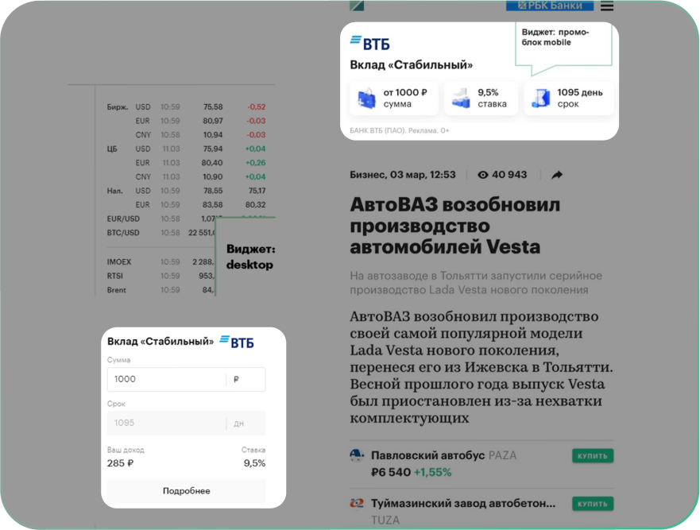
главная РБК
Калькулятор + промоблок
С виджета можно перейти как на сайт клиента, так и на партнерские материалы или спецпроект на РБК.
Варианты размещения:
desktop — все страницы РБК справа под курсами валют в формате калькулятора; mobile — главная страница в центральной колонке в формате калькулятора + вторые страницы над статьей в формате промоблока.
Статика, 100% SOV. Витрина брендируется логотипом бренда*. Срок размещения: 1 сутки и более / 1 неделя и более.
* Необходима пометка о рекламе.

Slide 42

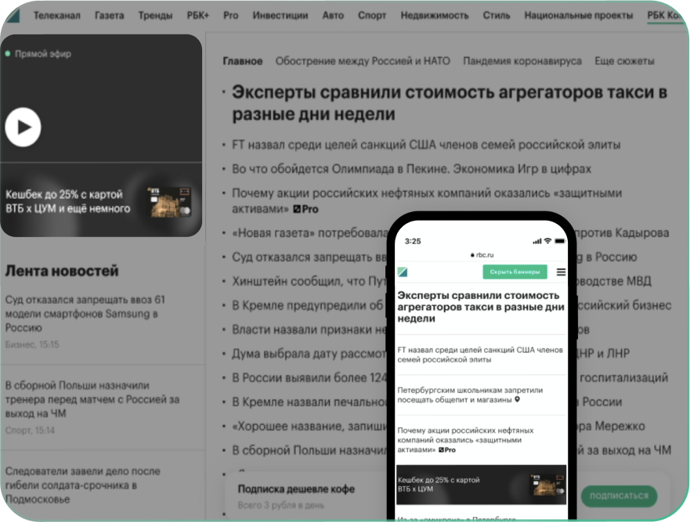
главная РБК
Промокарточка
Карточка с рекламой бренда, интегрированная в новостную ленту. С виджета можно перейти как на сайт клиента, так и на партнерские материалы или спецпроект на РБК.
Варианты размещения:
desktop — все страницы РБК справа под курсами валют в формате калькулятора; mobile — главная страница в центральной колонке в формате калькулятора + вторые страницы над статьей в формате промоблока.
Статика, 100% SOV. Витрина брендируется логотипом бренда*. Срок размещения: 1 сутки и более / 1 неделя и более.
* Необходима пометка о рекламе.

Slide 43

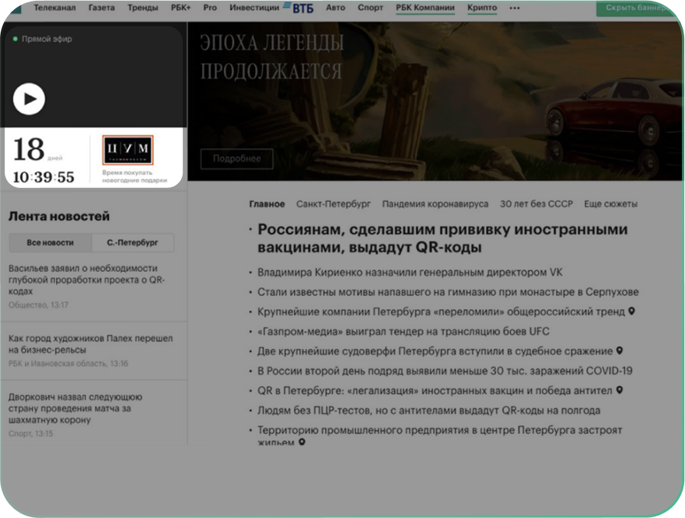
главная РБК
Обратный отсчет под плеером
Виджет для анонса обновлений: показывает, сколько времени осталось до перезапуска бренда, старта проекта или какого-то события. Из виджета можно перейти как на сайт клиента, так и на партнерские материалы или спецпроект на РБК.
Варианты размещения:
desktop — все страницы РБК справа под курсами валют; mobile — главная страница в центральной колонке, вторые страницы над статьей; desktop + mobile.
Статика, 100% SOV. Витрина брендируется логотипом бренда*. Срок размещения: 1 сутки и более / 1 неделя и более.
* Необходима пометка о рекламе.

Slide 44

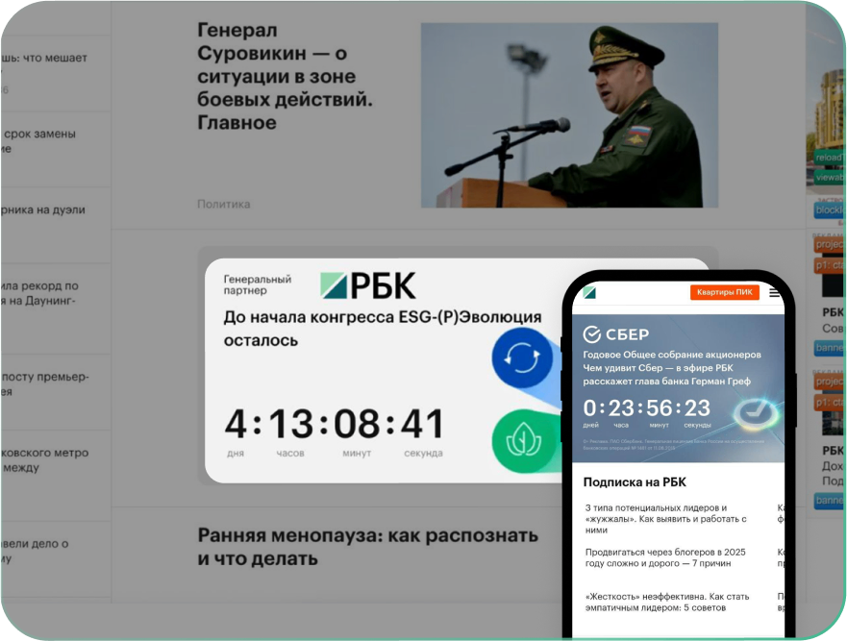
главная РБК
Обратный отсчет в центральной колонке
Виджет для анонса обновлений: показывает, сколько времени осталось до перезапуска бренда, старта проекта или какого-то события. С виджета можно перейти как на сайт клиента, так и на партнерские материалы или спецпроект на РБК.
Варианты размещения:
Размещается на главной странице РБК в центральной колонке (desktop + mobile).
Статика, 100% SOV. Витрина брендируется логотипом бренда*. Срок размещения: 1 сутки и более / 1 неделя и более.
* Необходима пометка о рекламе.

Slide 45

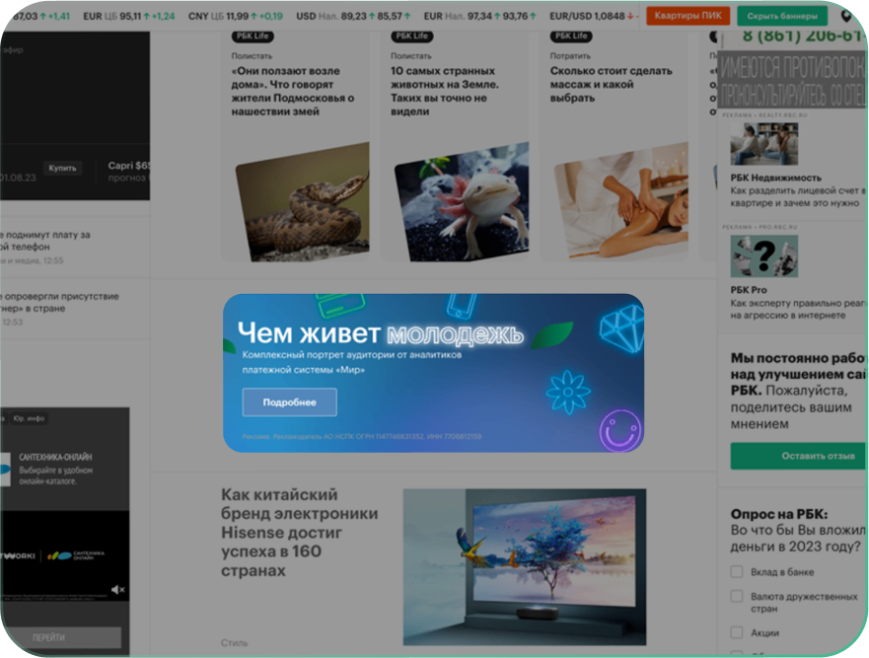
главная РБК
Суперанонс
Заметный анонс в виде карточки в центральной колонке на главной. С виджета можно перейти как на сайт клиента, так и на партнерские материалы или спецпроект на РБК.
Варианты размещения:
Размещается на главной странице РБК в центральной колонке (desktop + mobile).
Статика, 100% SOV. Витрина брендируется логотипом бренда*. Срок размещения: 1 сутки и более / 1 неделя и более.
* Необходима пометка о рекламе.

Slide 46

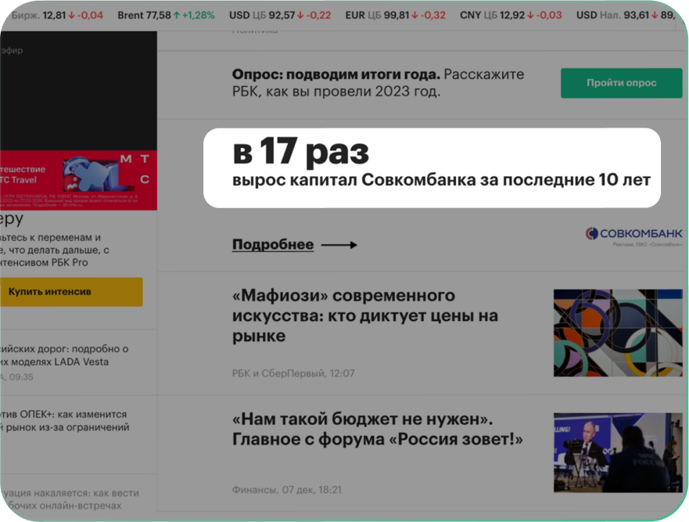
главная РБК
Цифра дня
Виджет показывает ключевую цифру, связанную с брендом, — факт, который говорит сам за себя. С виджета можно перейти как на сайт клиента, так и на партнерские материалы или спецпроект на РБК.
Варианты размещения:
Размещается на главной странице РБК в центральной колонке (desktop + mobile).
Статика, 100% SOV. Витрина брендируется логотипом бренда*. Срок размещения: 1 сутки и более / 1 неделя и более.
* Необходима пометка о рекламе.

Slide 47

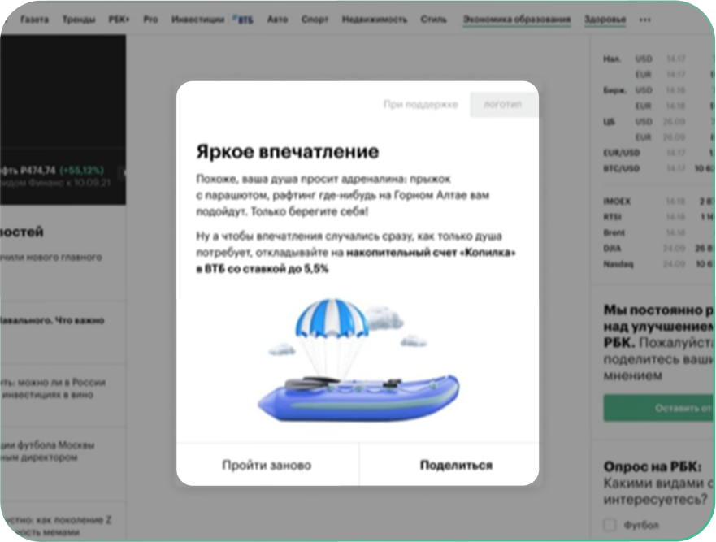
главная РБК
Тест на главной РБК
Интерактивный имиджевый формат: тест из пяти-семи вопросов с интеграцией бренд-сообщения в результат и один-два вопроса.
Варианты размещения:
Размещается на главной странице РБК в центральной колонке (desktop + mobile).
Статика, 100% SOV. Витрина брендируется логотипом бренда*. Срок размещения: 1 сутки и более / 1 неделя и более.
* Необходима пометка о рекламе.

Slide 48

Онлайн
Спецпроекты

Slide 49




онлайн
спецпроекты
Агентство Specialists
Коммуникационное агентство, которое реализует проекты любой сложности: годовая кампания 360, серия офлайн-мероприятий, перфоманс-маркетинг или PR-активация. Работает по принципу «одного окна»: все запросы клиента проходят через одно контактное лицо — от разработки креативной концепции до ее воплощения.
30
1000
лет на рынке
проектов в год
95%
посмотреть кейсы
клиенты делают с нами проекты ежегодно
Данные Mediascope, Cross Web (Россия 0+, население 12+ лет), средние значения за 2 полугодие 2023

Slide 50
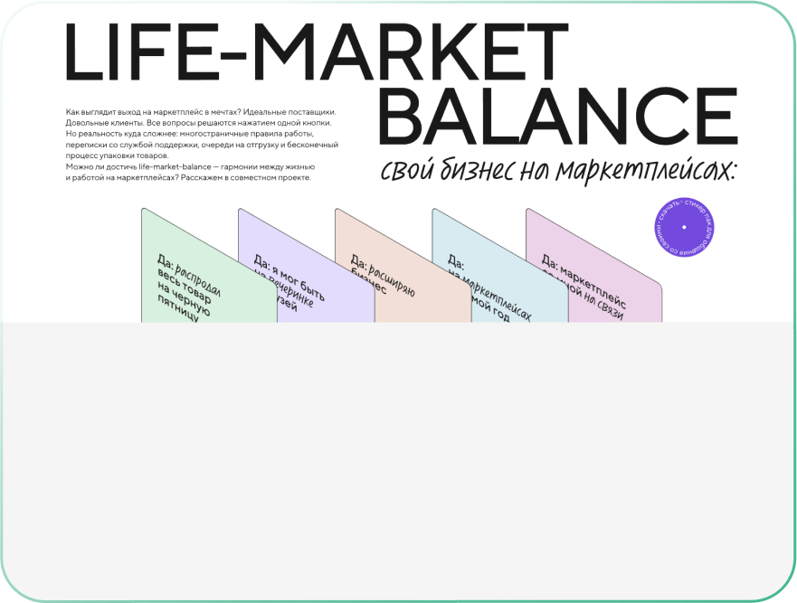

онлайн
спецпроекты
Кейсы сегмента «Финансы»
Клиент: «Точка» Задача: раскрыть преимущества для предпринимателей единого кабинета для управления заказами на маркетплейсах — «Точка Маркетплейсы». Решение: проект, где мы показали, как единый кабинет помогает сейлерам решать типичные проблемы и находить баланс между работой и личной жизнью. Также создали ироничный стикерпак о «болях» для Telegram.
Клиент: МТС-банк Задача: подчеркнуть ценность продуктов МТС-банка для бизнеса на маркетплейсах. Решение: создали интерактивный учебник для сейлеров, где каждая глава решала одну бизнес-задачу: от вывода бизнеса на маркетплейсы до делегирования задач.
посмотреть кейс
посмотреть кейс

Slide 51


онлайн
спецпроекты
Кейсы сегмента «Авто»
Клиент: «WEY» Задача: раскрыть преимущества кроссовера WEY 07 для семейной аудитории. Решение: в серии интервью с российскими предпринимателями узнали, как они организуют свое время, куда путешествуют с детьми и что ценят в автомобилях.
Клиент: «LADA» Задача: показать преимущества обновленной LADA Vesta. Решение: создали виртуальный путеводитель по локальному бизнесу в регионах России — идеальный маршрут для поездок на новой LADA Vesta.
посмотреть кейс
посмотреть кейс

Slide 52

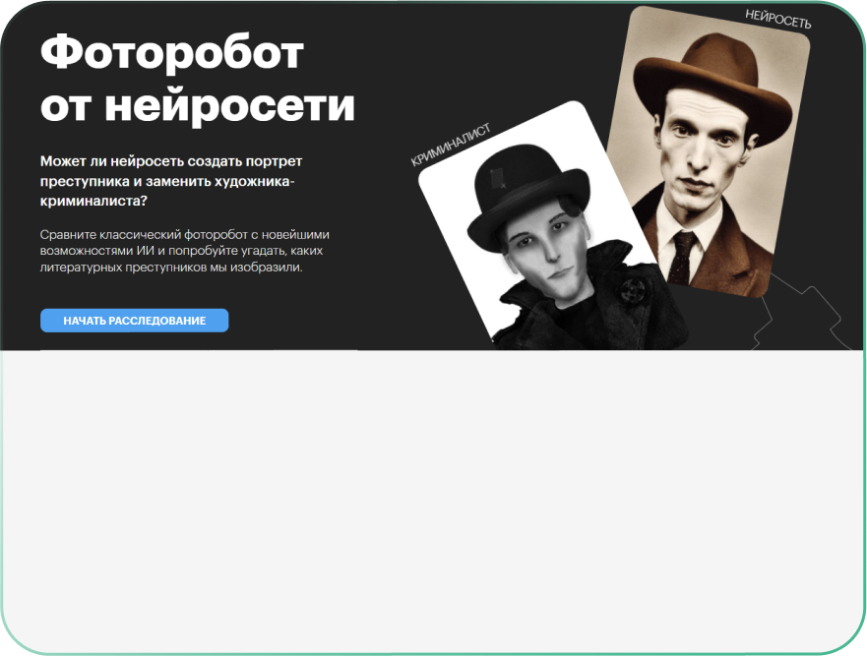
онлайн
спецпроекты
Кейсы сегмента Lifestyle
Клиент: «Яндекс Такси» Задача: создать проект о профессии водителя такси. Решение: рассказали, как менялась профессия таксиста — от редкой услуги до удобного сервиса. Подсветили преимущества «Яндекс Такси» как комфортного способа заработка, доступного каждому.
Клиент: More.tv Задача: анонсировать выход нового сериала «Фишер». Решение: проект, где показали, как ИИ мог бы помочь раскрыть реальные преступления. В интерактиве пользователи угадывали антигероев по фотороботам, созданным нейросетью и художником-криминалистом.
посмотреть кейс
посмотреть кейс

Slide 53

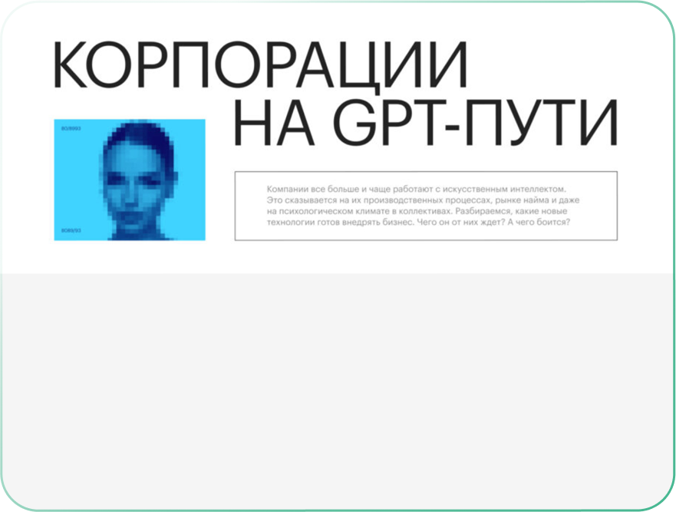
онлайн
спецпроекты
Кейсы сегмента «Телеком и IT»
Клиент: Sber Jazz — сервис для проведения видеоконференций от «Сбера». Задача: помочь пользователям справиться со стрессом при видеозвонках. Решение: создали интерактивный проект с психологом Еленой Новоселовой. Главная страница в формате календаря встреч вела к тестам, где пользователи выбирали тактику общения и получали персональные рекомендации.
Клиент: Millennium — инновационная IT-платформадля автоматизации business travel Задача: рассказать о технологических решениях компании в сфере организации командировок и индустрии MICE. Решение: исследовали влияние искусственного интеллекта на человеческий капитал в бизнесе и показали, как компании могут эффективно использовать AI в своих задачах.
посмотреть кейс
посмотреть кейс

Slide 54


онлайн
спецпроекты
Кейсы сегмента «Недвижимость»
Клиент: ЖК «Метрополия» Задача: Презентовать ЖК «Метрополия» — как жилой квартал, который воплощает эталонные черты городской среды самых прогрессивных мегаполисов. Решение: Провели параллель между «Метрополией» и десятью уникальными городами мира, чтобы подчеркнуть их общие черты. Затем предложили пользователям выбрать те локации квартала, которые больше подходят им по духу и стилю жизни.
Клиент: ЖК Soul Задача: показать, что ЖК Soul — место, где ценят индивидуальность и дают возможность ее проявить. Решение: в основе проекта — исследование психолога Анжелы Райт о том, как цветовая палитра отражает характер человека. Пользователи могли выбрать свою палитру в ЖК Soul и узнать, что она говорит о них.
посмотреть кейс
посмотреть кейс

Slide 55
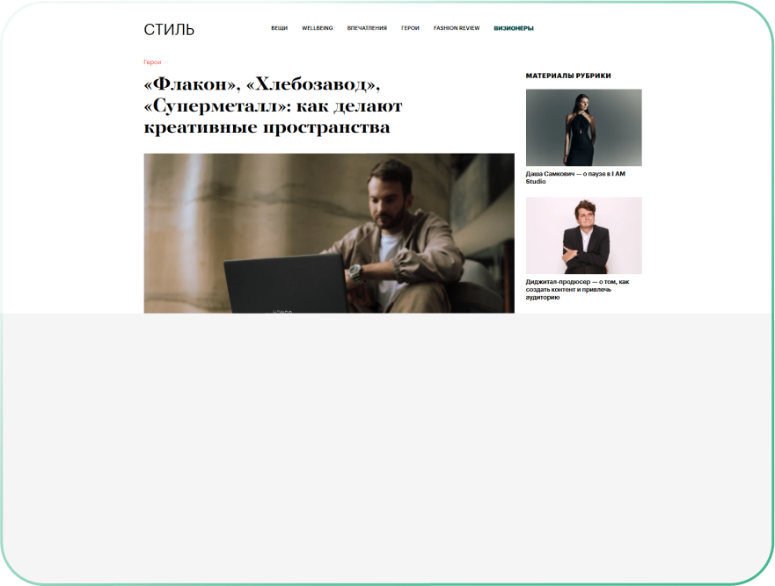

онлайн
спецпроекты
Кейсы сегмента «Техника»
Клиент: HONOR Задача: показать функциональность ноутбука, который подходит для представителей креативной индустрии. Решение: провели интервью и фотосъемку с креативным директором кластера «Суперметалл» Дмитрием Маркиным.
Клиент: LG Задача: показать, как система LG ThinQ облегчает жизнь и дарит свободное время. Решение: создали серию роликов, иллюстрирующих эволюцию бытовых забот с начала XX века до наших дней. На странице проекта пользователи могли сравнить быт прошлого с современными возможностями умного дома LG ThinQ.
посмотреть кейс
посмотреть кейс

Slide 56


онлайн
спецпроекты
Кейсы сегмента FMСG
Клиент: «Яндекс Маркет» Задача: показать возможности маркетплейса для продавцов. Решение: подготовили интерактивное руководство о том, как эффективно представить бизнес на платформе, совместно с экспертами «Яндекс Маркета».
Клиент: «Мираторг» Задача: рассказать о мраморной говядине «Мираторг» и подчеркнуть качество продукции. Решение: записали видеоинтервью с сотрудниками, которые поделились историей своей работы и любви к делу. В лендинге показали производство изнутри — от ухода за скотомдо кулинарных мастер-классов.
посмотреть кейс
посмотреть кейс

Slide 57

Давайте сотрудничать! Заполните бриф
Вся информация, представленная в данной презентации, является собственностью медиахолдинга РБК, использование без письменного согласия правообладателя как полностью, так и частично будет считаться нарушением авторского права.

